Slide 1


恋上反病毒
李雪

Slide 2

About Me
流行病毒响应与处理
毒霸查杀负责人
猎豹移动安全运营经理

Slide 3
目录
揭开反病毒工程师的面纱
浅谈PE
遇见：PC病毒
约会：PC病毒
新欢：手机病毒
学好什么走遍天下都不怕？

Slide 4
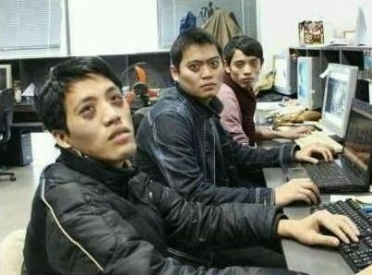
揭开反病毒工程师的面纱
我们反病毒，不写病毒
请不要找我找回密码，开权限
监控男友老公请找私家侦探
支持正版
修电脑出门左转湾仔沙！！

Slide 5
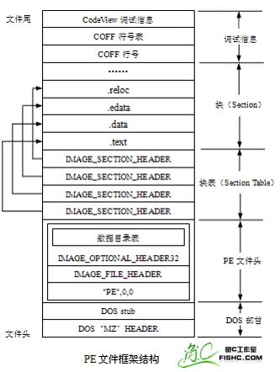
浅谈PE
Exe，Dll ，sys
Mp3，wma，avi
Txt，ini
Jpg，png
c\c++ vb
C# java python
Vbs，Js
php asp jsp

Slide 6
遇见：PC病毒
你的电脑中过毒吗？
游戏盗号？QQ盗号？
如果没有杀软，你怎么察觉自己中毒了？
电脑卡到爆？

Slide 7
约会：PC病毒
木马
远控后门
下载器
流氓推广
广告弹窗
漏洞
*区别普通病毒与感染型病毒

Slide 8
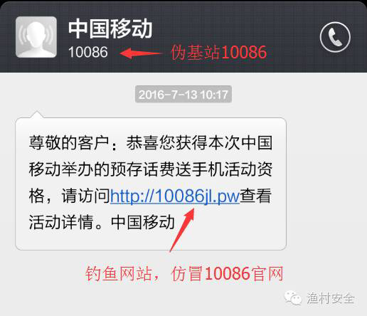
新欢：手机病毒
短信扣费病毒，乱扣费
伪基站手机病毒，盗取用户信息
弹弹弹，弹框广告

Slide 9

学好什么走遍天下都不怕

Slide 10

渔村安全

Slide 11
Thank You

